Slide 1
Su Satış Otomasyonu
Emine şahsanem demirel

Slide 2
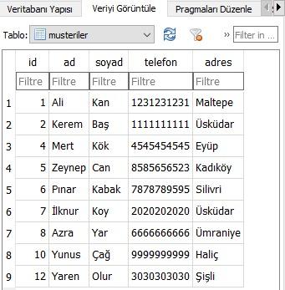
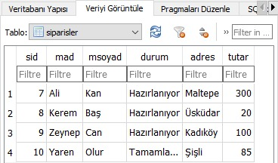
Veri tabanı olarak SQLite kullanıldı. Müşteriler ve siparişler için tablolar oluşturuldu.

Slide 3
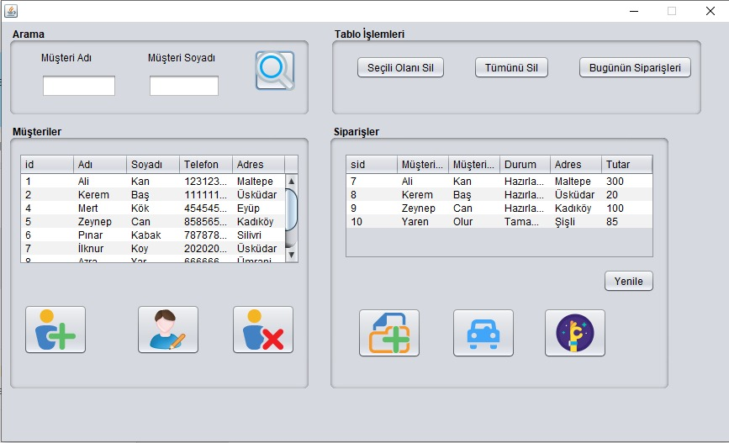
Giriş sayfasında arama, müşteri ekleme, düzenleme ve silme işlemleri için butonlar bulunmaktadır. Siparişler içinde ekleme ve durum kısmında düzenleme yapılabilecek butonlar bulunmaktadır. Tablo işlemleri yapılmaktadır ve müşteri ve sipariş listeleri bulunmaktadır.

Slide 4
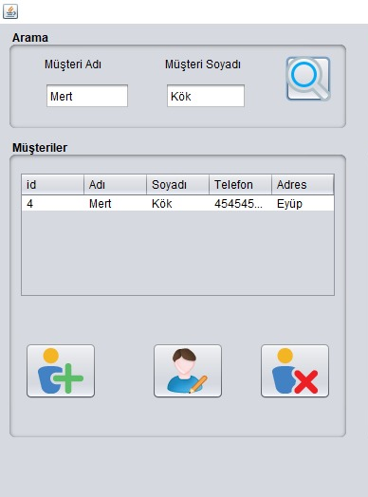
Müşteri arama işleminin sonucunda sadece aradığımız müşterinin değerleri listelenmektedir.

Slide 5
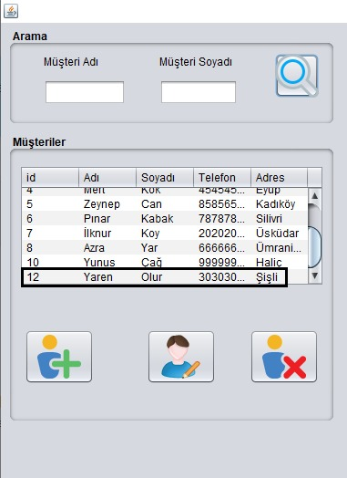
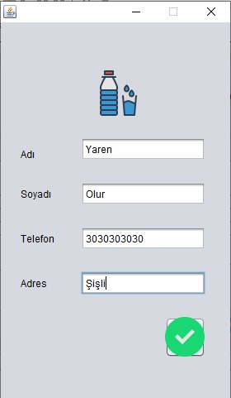
Müşteri ekleme için yeni bir sayfa açılır eklendikten sonra asıl giriş sayfasına geri dönülmektedir.

Slide 6
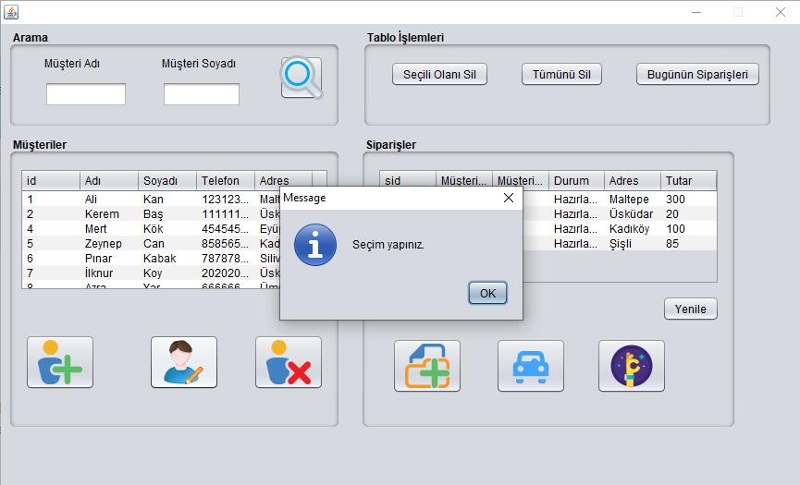
Düzenleme işlemi için seçim yapılması gerekmektedir. Bunun uyarısı verilir.

Slide 7
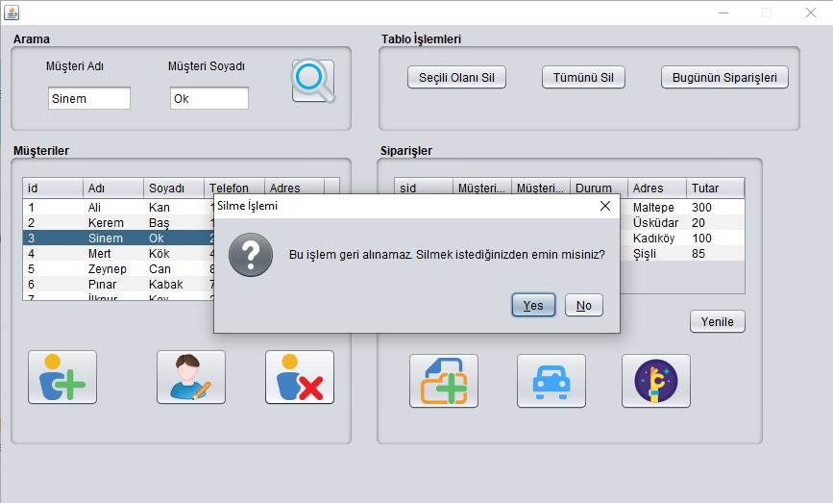
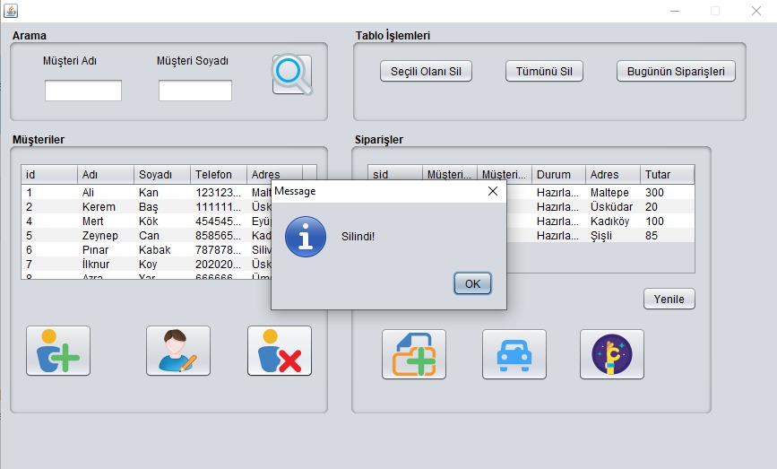
Silme işleminden önce silmek istediğinizden emin misiniz uyarısı verilir, kullanıcı tercihine göre işlemden sonra silindi mesajı verilmektedir.

Slide 8
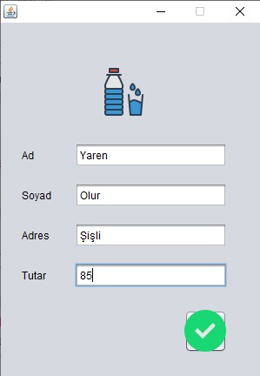
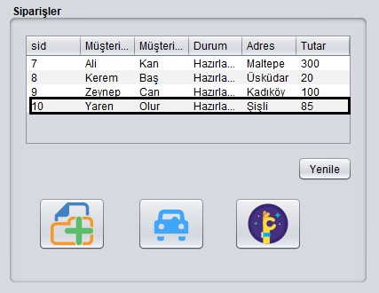
Sipariş ekleme butonuyla ayrı bir sayfada sipariş ekleme işlemi yapılmaktadır. Sipariş ekleme işlemi yapıldığında sipariş direk hazırlanıyor durumuyla veri tabanına kayıt edilmektedir.

Slide 9
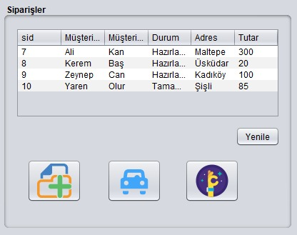
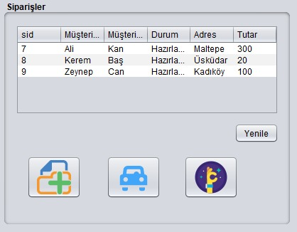
Bugünün siparişleri butonu sadece hazırlanıyor durumundaki sipariş listesi gösterilmektedir.

Slide 10
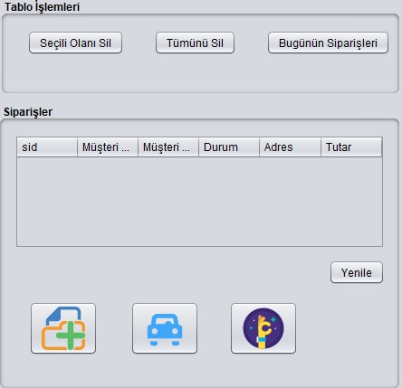
Tümünü sil butonuyla siparişlerin tümü veri tabanından silinmektedir.

